Slide 1
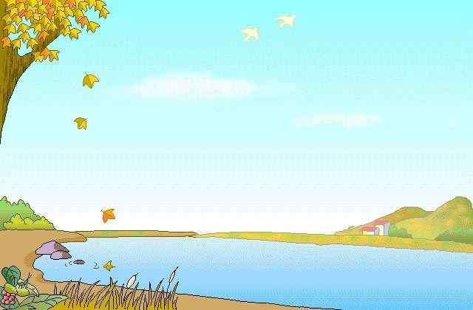
义务教育课程标准实验教科书小学语文第四册
苍南县第一实验小学
语文园地三
语文园地三
课件制作 蔡爱玉
课件制作：蔡爱玉
教学设计：蔡爱玉
课件制作：蔡爱玉

Slide 2
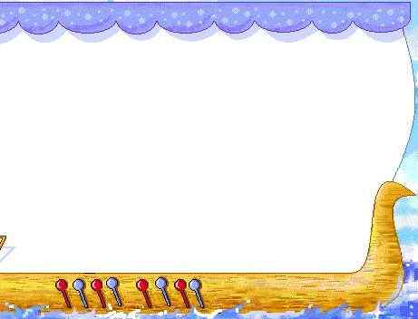
照相 洒水 集邮
图书 电视 飞机

Slide 3
Xiàng
照相 照相机 图书 图书馆
洒水 洒水车 电视 电视台
cè
集邮 集邮册 飞机 飞机场

Slide 4
游泳——（ ) 火车——（ ）
洗衣——（ ） 服装——（ ）

Slide 5

zhǎi qióng
宽——窄 穷——富
jiàn ě shàn
贵——贱 恶——善
qiáng bài
强——胜 胜——败
nèi jiǎn
内——外 加——减

Slide 6
宽窄 穷富 贵贱 恶善
强弱 胜败 内外 加减

Slide 7

明亮的（ ）
繁华的（ ）
茂密的（ ）
绚丽多彩的（ ） 川流不息的（ ）
风光秀丽的（ ）

Slide 8
明亮的 市场
繁华的 森林
茂密的 灯光
绚丽多彩的 日月潭
川流不息的 舞台
风光秀丽的 行人

Slide 9
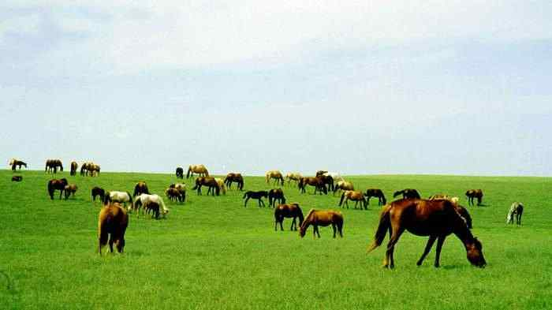
敕勒川，
阴山下。
天似穹庐，
笼盖四野。
敕勒歌
天苍苍，
野茫茫。
风吹草地见牛羊。

Slide 10
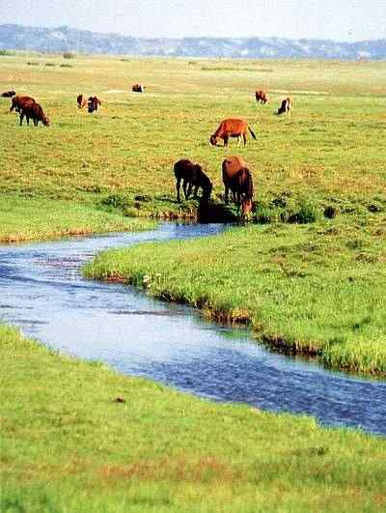

Slide 11
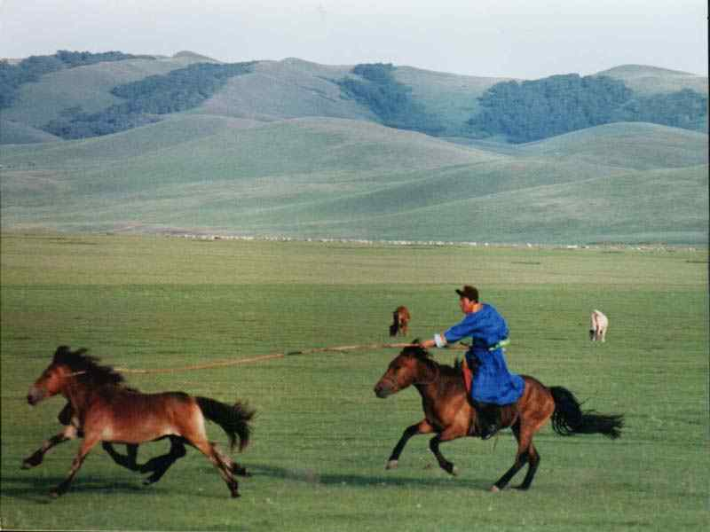

Slide 12
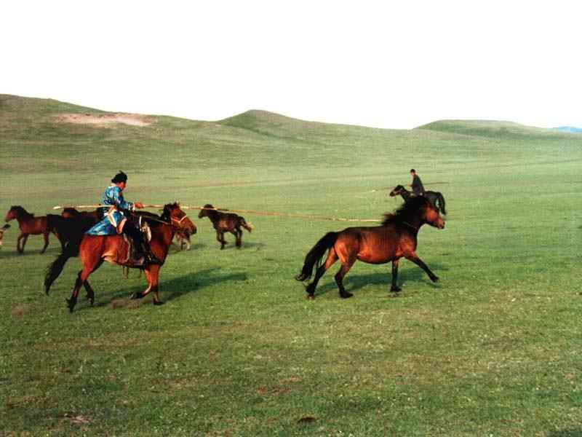

Slide 13
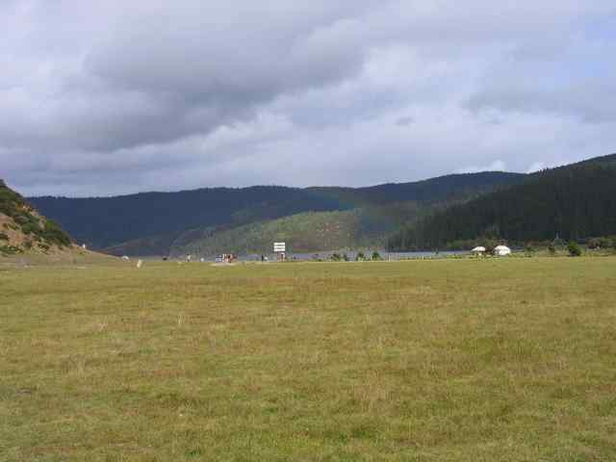

Slide 14
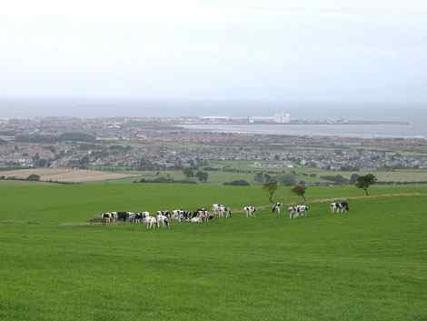

Slide 15
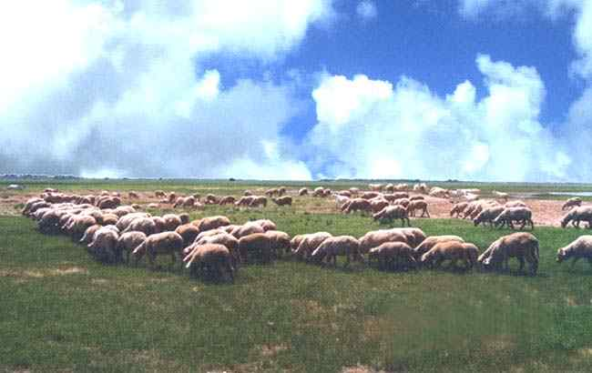

Slide 16
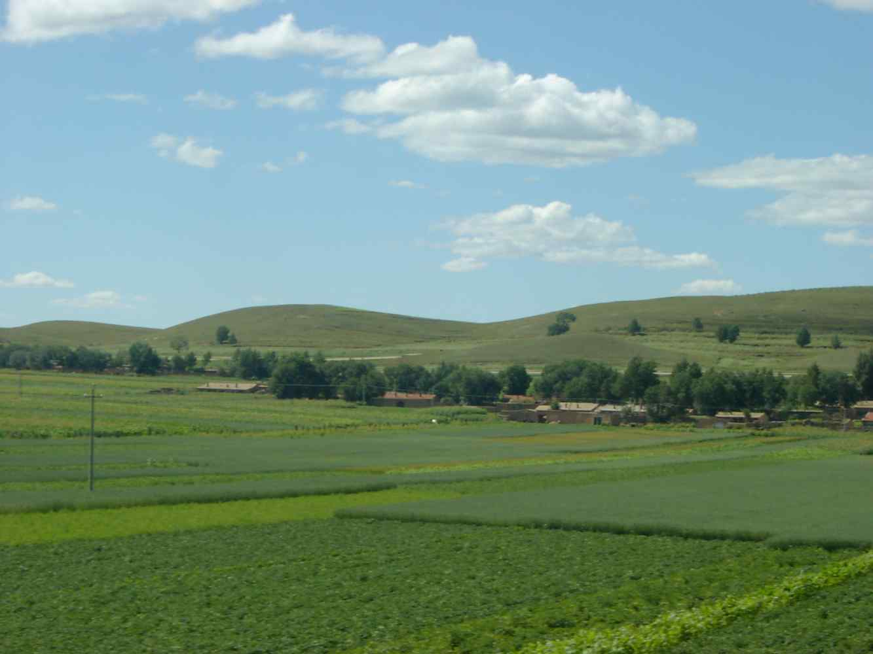

Slide 17

美丽的草原我的家
美丽的草原我的家风吹绿草遍地花
彩蝶纷飞白鸟儿唱一弯碧水映晚霞
骏马好似草一朵牛羊好似珍珠洒
美丽的草原我的家水清草美我爱它
草原就象绿色的海毡包就象白莲花
牧民描绘幸福景春光万里美如画
啊
牧羊姑娘放声唱愉快的歌声满天涯
牧羊姑娘放声唱愉快的歌声满天涯

Slide 18
我国是个多民族的国家，有汉族、藏族、回族、壮族、蒙古族等五十六个民族。我们查一查资料，就可以了解到一些民族的服饰和生活习惯。
我国有北京、上海、天津、重庆四个直辖市，香港、澳门两个特别行政区，黑龙江、河北、广西、海南、台湾等二十八个省、自治区。我们在地图上找一找这些地方吧·！

Slide 19
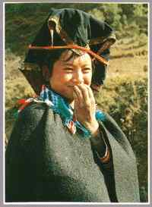
彝族

Slide 20
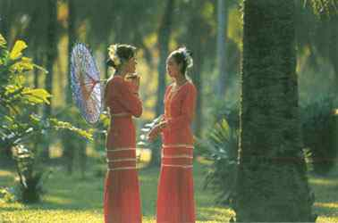
傣族

Slide 21
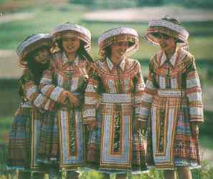
苗族

Slide 22
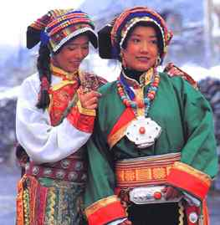
藏族

Slide 23
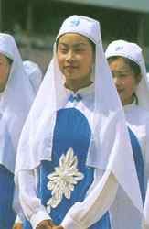
回族

Slide 24
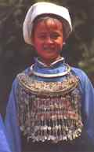
水族

Slide 25
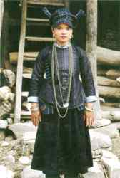
壮族

Slide 26
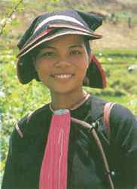
瑶族

Slide 27
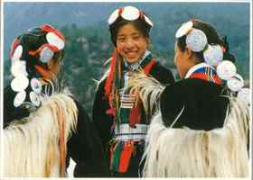
纳西族

Slide 28
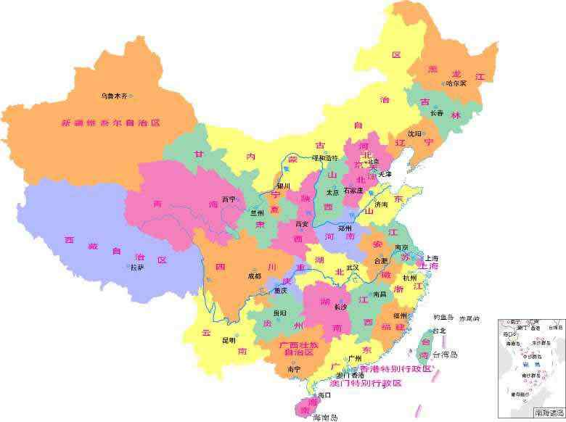

Slide 29
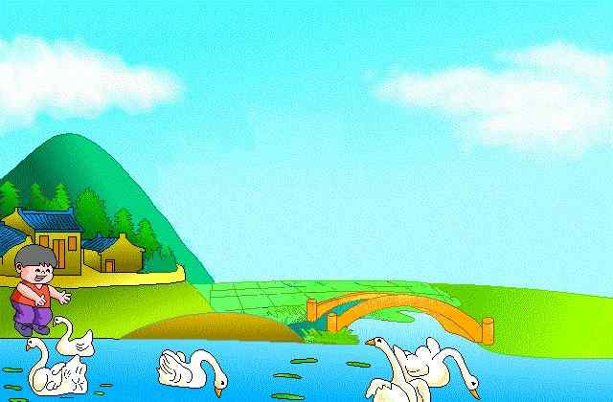
小朋友们
再见！

